Slide 1
Trillingen
www.diagnostischevragen.nl

Slide 2
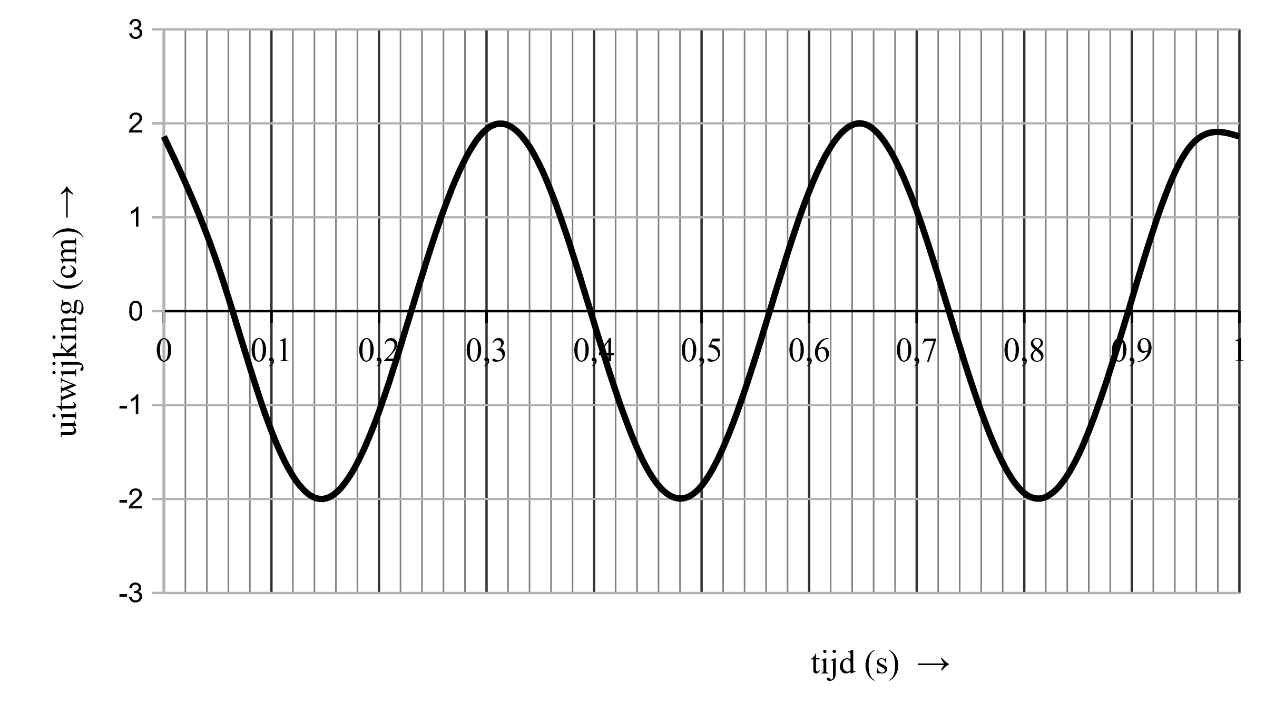
Van een trilling is een (u,t)-diagram gemaakt. Waar ligt de evenwichtsstand?
A
t = 0,5 s
B
t = 0,41 s
C
u = 2,0 cm
D
u = 0,0 cm
8223
www.diagnostischevragen.nl
Notes:
Misvatting: De leerling verwart de evenwichtsstand met de uiterste waarde van de grafiek.
A De trilling beweegt rond de evenwichtsstand, deze ligt dus altijd op de y-as.
B De trilling beweegt rond de evenwichtsstand, deze ligt dus altijd op de y-as.
C De trilling beweegt rond de evenwichtsstand, de waarden van de grafiek moeten boven en onder het evenwicht even ver uitwijken.
D Goede Antwoord.

Slide 3
Van een trilling is een (u,t)-diagram gemaakt. Welke pijl geeft de amplitude aan?
A
I
I
II
III
IV
B
II
C
III
D
IV
8241
www.diagnostischevragen.nl
Notes:
Misvatting: De leerling kent het verschil niet tussen de maximale uitwijking t.o.v. de evenwichtsstand en de totale uitwijking.
A Dit is 1 trillingstijd
B Goede Antwoord, het amplitude is tussen de maximale uitwijking t.o.v. de evenwichtsstand.
C Dit is de totale uitwijking, de leerling kent het verschil niet tussen de maximale uitwijking t.o.v. de evenwichtsstand en de totale uitwijking.
D Dit is ½ trillingstijd, na een trillingstijd moet de grafiek zich herhalen. Dat gebeurt hier niet.

Slide 4
Van een trilling is een (u,t)-diagram gemaakt. Welke pijl geeft de trillingstijd aan?
A
I
I
II
III
IV
B
II
C
III
D
IV
8237
www.diagnostischevragen.nl
Notes:
Misvatting: leerlingen verwarren de trillingstijd met de amplitude of benoemen ½ trillingstijd.
A Goede Antwoord.
B Dit is de amplitude.
C Dit is de totale uitwijking.
D Dit is ½ trillingstijd.

Slide 5
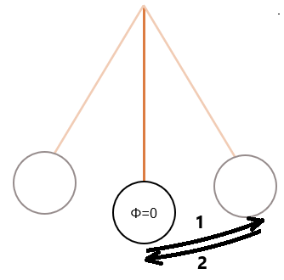
De fase 𝜙=0 in de evenwichtsstand van een slinger, wanneer deze naar rechts beweegt (1). Wat is fase als deze de eerstvolgende keer weer door de evenwichtsstand beweegt (2)?
A
0
B
0,25
C
0,5
D
1
8268
www.diagnostischevragen.nl
Notes:
Misvatting: Leerlingen verwarren één fase met 1/2 trillingstijd. Als de slinger weer door de evenwichtsstand gaat dan heeft deze ½ trillingstijd uitgevoerd, dit is 0,5 fase
A De leerling denkt dat wanneer de slinger terug is op hetzelfde punt de fase 0 is.
B De leerling heeft geen idee van het begrip fase.
C Goede antwoord, als de slinger weer door de evenwichtsstand gaat dan heeft deze ½ trillingstijd uitgevoerd, dit is 0,5 fase omdat de helft van de totaal af te leggen weg alvorens de gehele beweging zicht herhaalt is afgelegd.
D De leerling denk dat er een hele trilling is afgelegd omdat de slinger terug is op het startpunt.

Slide 6
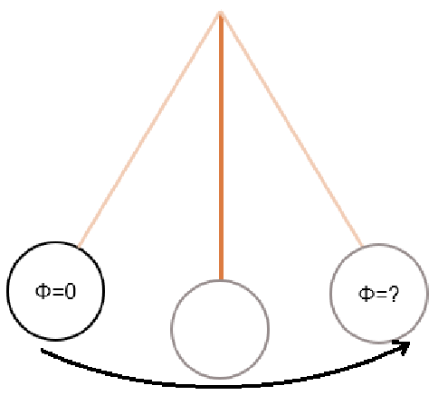
De fase 𝜙=0 in de ene uiterste stand van een slinger. Wat is fase daarna in de andere uiterste stand?
A
0
B
0,25
Φ=0
Φ=?
C
0,5
D
1
8255
www.diagnostischevragen.nl
Notes:
Misvatting: Leerlingen verwarren één fase met 1/2 trillingstijd.
A De leerling denkt dat als de slinger in de uiterste stand staat deze opnieuw begint met de slinger beweging en dat de fase dus 0 nul is.
B De leerling begrijpt niet wat een fase is.
C Goede Antwoord, Als de slinger in de meest rechter stand is, heeft deze ½ trillingstijd uitgevoerd, dit is 0,5 fase
D De leerling denkt dat als de slinger in de uiterste stand staat deze opnieuw begint met de slinger beweging en de fase dus 1 is.

Slide 7
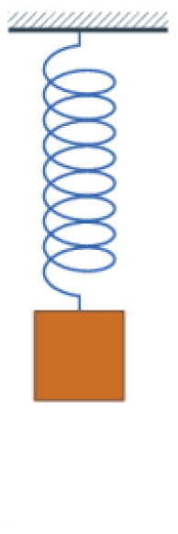

De trillingstijd van een massa veer systeem kun je berekenen met:
Wat gebeurt er met de trillingstijd als de veerconstante negen keer zo groot wordt?
$$T=2 π\sqrt{\frac{m}{C}}$$
A
9 keer zo groot
B
3 keer zo groot
C
6 keer zo groot
D
18 keer zo groot
4942
www.diagnostischevragen.nl
Notes:
Misvatting: Leerlingen denken dat de massa en trillingstijd evenredig zijn.
A In de formule zie je dat de massa onder de wortel staat. Er is dus geen evenredig verband.
B Goede antwoord.
C De trillingstijd is inderdaad evenredig met de wortel van de massa, maar de 2 mag niet meegerekend te worden voor het verband. Als de veerconstante verandert, blijft de factor 2 onveranderd.
D In de formule zie je dat de massa onder de wortel staat. Er is dus geen evenredig verband en de twee mag niet meegerekend te worden voor het verband.

Slide 8

De trillingstijd van een massa veer systeem kun je berekenen met:
De trillingstijd is 4 keer zo groot geworden. Aan de veer is niets veranderd. Hoeveel keer zo groot is de massa?
$$T=2 π\sqrt{\frac{m}{C}}$$
A
2 keer zo groot
B
4 keer zo groot
C
8 keer zo groot
D
16 keer zo groot
4941
www.diagnostischevragen.nl
Notes:
Misvatting: Leerlingen denken dat de massa en trillingstijd evenredig zijn.
A In de formule staat de massa onder de wortel. Als je de massa dus 2 keer zo groot maakt, wordt T $\sqrt{2}$ keer groter.
B In de formule zie je dat de massa onder de wortel staat. Er is dus geen evenredig verband.
C In de formule zie je dat de massa onder de wortel staat. Er is dus geen evenredig verband en de twee mag niet meegerekend te worden voor het verband.
D Goede Antwoord.

Slide 9
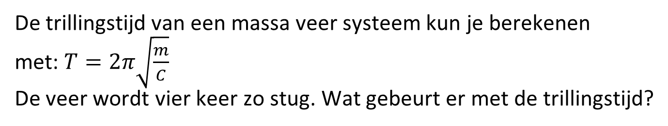
De trillingstijd van een massa veer systeem kun je berekenen met:$T=2π\sqrt{\frac{m}{C}}$
De veer wordt vier keer zo stug. Wat gebeurt er met de trillingstijd?
A
2 keer zo groot
B
4 keer zo groot
C
2 keer zo klein
D
4 keer zo klein
4939
www.diagnostischevragen.nl
Notes:
Misvatting: Leerlingen denken dat de massa en trillingstijd evenredig zijn.
A Als een veer 4 keer stugger is, wordt de veerconstante vier keer groter. De veerconstante staat onder de wortel en onder de breuk. Er is dus geen evenredig wortelverband. Als de veerconstante groter wordt, wordt de trillingstijd juist kleiner (je deelt namelijk door een groter getal.
B Als een veer 4 keer stugger is, wordt de veerconstante vier keer groter. De veerconstante staat onder de wortel en onder de breuk. Er is dus geen evenredig verband.
C Goede antwoord
D Als een veer 4 keer stugger is, wordt de veerconstante vier keer groter. De veerconstante staat onder de wortel en onder de breuk. Een 4 keer grotere veerconstante levert een omgekeerd wortelverband alleen is mogelijk de 2 meegerekend en dat mag niet.

Slide 10
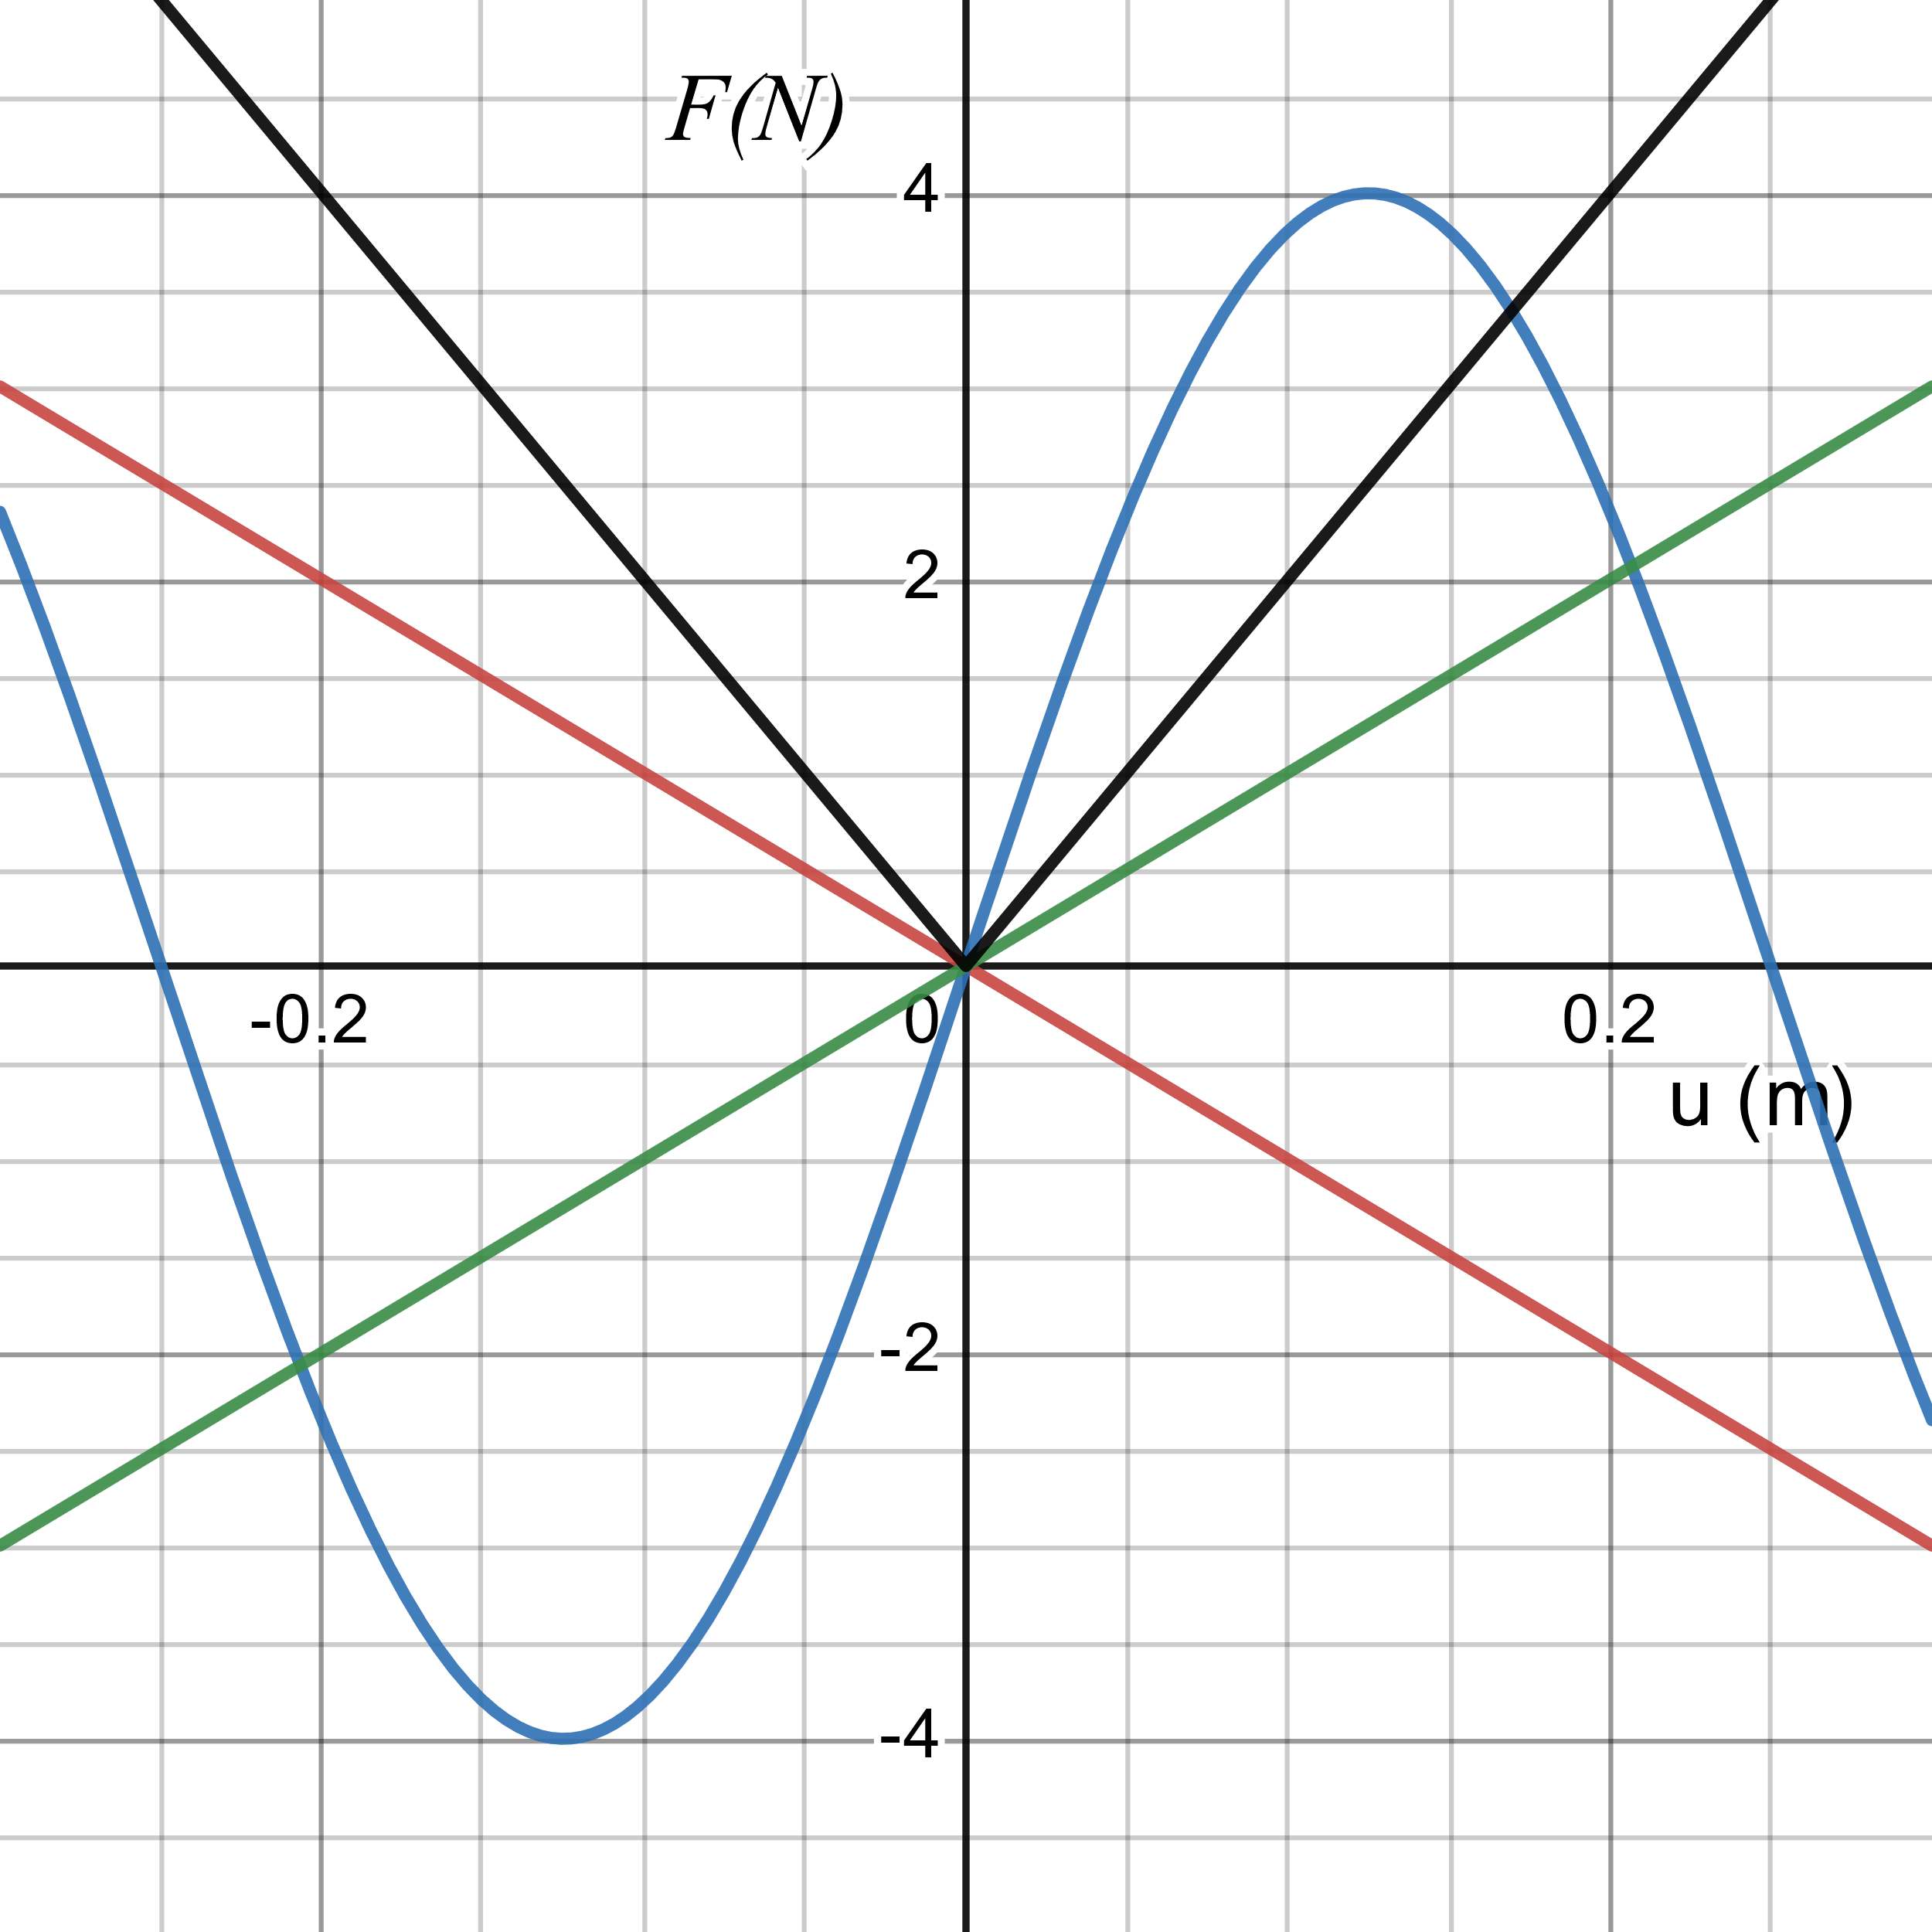
Van een massa-veer systeem dat een harmonische trilling maakt wordt een (F,u)-diagram gemaakt. Welke grafiek is de juiste?
A
B
C
B
D
A
B
C
D
8270-II
www.diagnostischevragen.nl
Notes:
Misvatting: De leerling verwacht/denkt dat omdat een u/a/v-grafiek van de trilling altijd een sinusvorm geeft. Dit ook geldt voor de kracht t.o.v. de uitrekking.
A De leerling denkt dat de kracht absoluut bepaald wordt en dus altijd positief is
B De leerling denkt dat omdat een u/a/v-grafiek van de trilling altijd een sinusvorm geeft. Dit ook geldt voor de kracht t.o.v. de uitrekking. Dat is echter alleen in een (u/a/v,t)-diagram.
C De leerling snapt wel dat er een rechtevenredig verband is tussen F en u, maar je hebt de tegengestelde richting over het hoofd gezien.
D Goede antwoord, Als er een rechtevenredig verband is tussen F en u, maar tegengesteld gericht, dan ontstaat er een trilling.

Slide 11
Wat is waar over de maximale snelheid van beide trillingen?
A
v_{max,1​}=2⋅v_{max,2​}
1
B
v_{max,2​}=2⋅v_{max,1​}
2
C
v_{max,1​}=4⋅v_{max,2​}
D
v_{max,2​}=4⋅v_{max,1​}
8270
www.diagnostischevragen.nl
Notes:
De maximale snelheid 𝑣_{max}=2𝜋𝐴/𝑇. v_{max}​ is dus evenredig met A en omgekeerd evenredig met T. De amplitude van trilling 2 is twee keer zo groot, terwijl de trillingstijd 2 keer zo klein is. De maximale snelheid van trilling 1 is dus 4 keer zo groot als die van trilling 2.
A: Leerlingen denken dat de maximale snelheid van een trillend systeem evenredig is met de amplitude van de trilling en zien de invloed van het amplitude over het hoofd..
B: Leerlingen denken dat de maximale snelheid van een trillend systeem evenredig is met de amplitude van de trilling en zien de invloed van de trillingstijd over het hoofd.
C: Goede antwoord. Trilling twee heeft ½ zo groot Amplitude (evenredig) en een trillingstijd die 2x zo groot is (omgekeerd evenredig). Deze versterken elkaar tot een factor ¼ keer v_{max} t.o.v. trilling 1.
D: Leerlingen verwarren in de notatie de steilheid van de twee trillingen met elkaar

Slide 12
Hoe groot is de maximale snelheid van de trilling?
A
1π m/s
B
0,5 m/s
C
4π m/s
D
2 m/s
8270-I
www.diagnostischevragen.nl
Notes:
Misvatting: De leerling heeft niet in de gaten dat de 2𝜋 ook in de factor thuis hoort.
De maximale snelheid 𝑣_{max}=2𝜋𝐴/𝑇
De amplitude is 4 m en de trillingstijd is 2 s. de maximale snelheid is dus 4π m/s
A: Je hebt waarschijnlijk de amplitude en de trillingstijd verkeerdom gedeeld.
B: Je hebt waarschijnlijk de trillingstijd gedeeld door de amplitude en hebt de 2𝜋 niet meegerekend.
C: Goede antwoord, de factor is gelijk aan de A/T*2𝜋.
D: Je hebt waarschijnlijk als factor A/T genomen en hebt de 2𝜋 niet meegerekend.

Slide 13
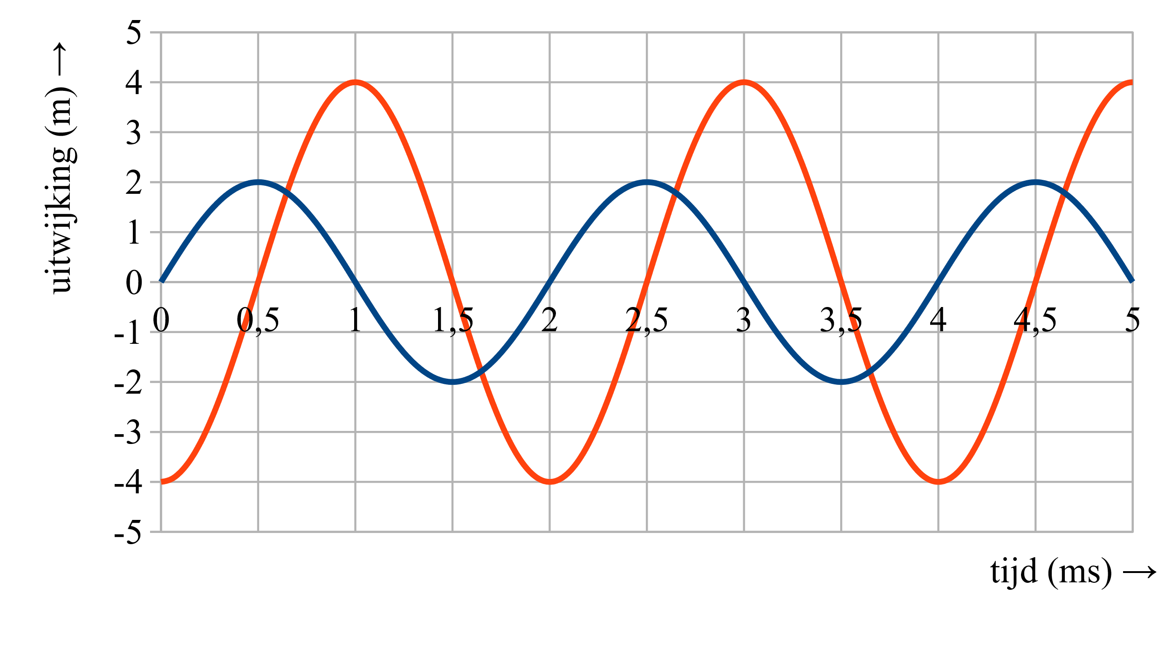
Hoe groot is het faseverschil tussen beide trillingen in het (u,t)-diagram?
A
0,25
B
0,5
C
2
D
Dat is niet te zeggen
8244
www.diagnostischevragen.nl
Notes:
Misvatting: $Δφ=\frac{\text{Δt}}{T}$. De leerling denkt dat Δt twee punten van een trilling het fase verschil is.
A Goede antwoord. $Δφ=\frac{\text{Δt}}{T}$
B Leerlingen zien het faseverschil als Δt twee punten van een trilling als deze door de as in positieve richting gaat.
C Leerlingen verwarren het faseverschil met de trillingstijd.
D De leerling weet niet wat een faseverschil is.

Slide 14
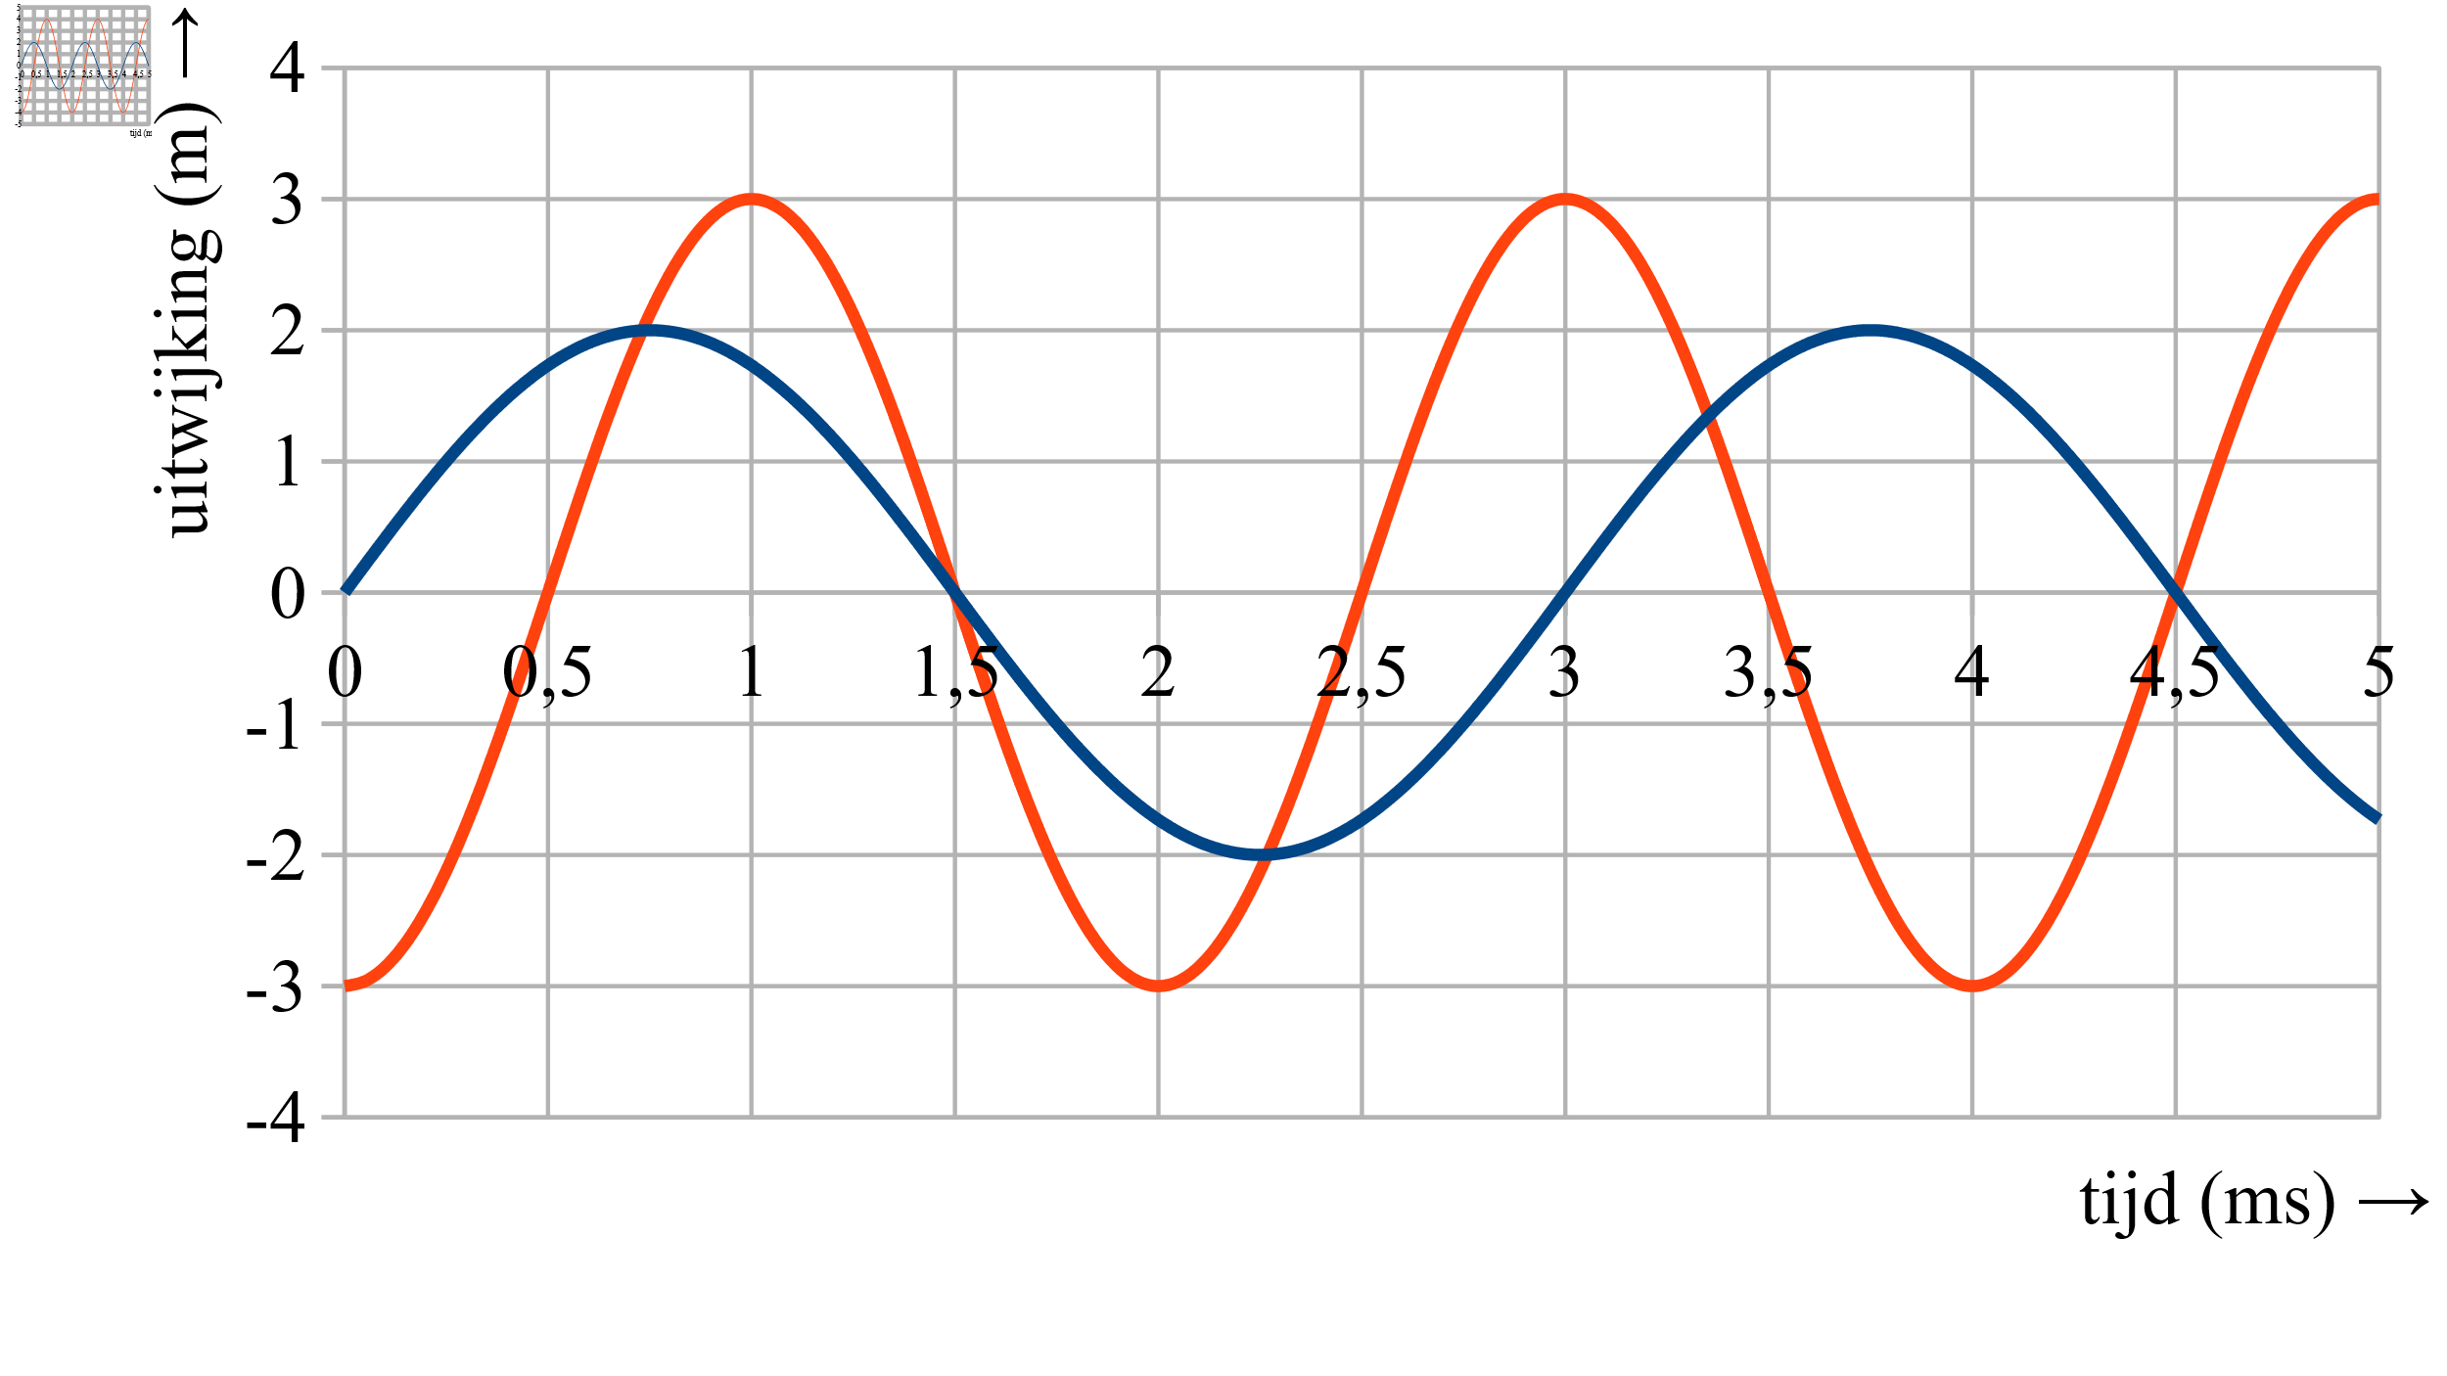
Hoe groot is het faseverschil tussen beide trillingen in het (u,t)-diagram?
A
0,25
B
0,5
C
2
D
Dat is niet te zeggen
8269
www.diagnostischevragen.nl
Notes:
Misvatting: De leerling denkt dat een verschil in trillingstijd een bepaling van het faseverschil niet hindert.
A de leerling deelt $Δt$ door de trillingstijd van de rode trilling en heeft mogelijk niet in de gaten dat de blauwe trilling een ander trillingstijd heeft.
B De leerling denkt dat het fase verschil gelijk is aan $Δt.$
C De leerling heeft mogelijk niet in de gaten dat de blauwe trilling een ander trillingstijd heeft en denkt dat de T ook het fase verschil is.
D Goede antwoord. De beide trillingen hebben een verschillende trillingstijd. Faseverschil kun je alleen bepalen bij gelijke trillingstijd of op een specifiek tijdstip.

Slide 15
Je schommelt heen en weer op een schommel. Als je gaat staan i.p.v. zitten, zal de trillingstijd ….
A
toenemen
B
afnemen
C
gelijk blijven
4034
www.diagnostischevragen.nl
Notes:
Misvatting: De leerling denkt dat de lengte van de schommel bepalend is i.p.v. de plaats van het zwaartepunt.
A De leerling heft waarschijnlijk het je gedacht dat de slingerlengte toeneemt. Deze neemt juist af.
B Goede antwoord. Als je gaat staan dan stijgt het zwaartepunt. De lengte van de slinger neemt daardoor af. Omdat de trillingstijd evenredig is met de wortel van de lengte van de slinger zal de trillingstijd afnemen.
C De leerling denkt waarschijnlijk dat de massa i.p.v. de slingerlengte van belang is en deze gelijk blijft. De massa speelt geen rol bij en slinger, alleen de slingerlengte.

Slide 16
In de figuur is het (u,t)-diagram van een trilling te zien. Wat is waar op het aangegeven tijdstip?
A
v = 0 en a = 0
B
v = 0 en a ≠ 0
C
v ≠ 0 en a = 0
D
v ≠ 0 en a ≠ 0
4034 - I
www.diagnostischevragen.nl
Notes:
Misvatting: De leerling denkt dat de snelheid nul is in de evenwichtsstand en of dat de snelheid gelijk moet zijn aan de versnelling.
A De leerling denkt waarschijnlijk dat als de snelheid 0 is de versnelling ook 0 moet zijn.
B Goede antwoord. In de uiterste stand is de raaklijn horizontaal. De snelheid is dus gelijk aan 0. De kracht is juist maximaal, dus de versnelling is ook maximaal (niet nul).
C de leerling denkt dat in de evenwichtsstand de snelheid 0 moet zijn (terwijl daar de uitwijking 0 is) en dat deze in de uiterste stand dus niet 0 is hetzelfde geldt voor de versnelling.
D De leerling denkt waarschijnlijk dat als de versnelling maximaal is de snelheid ook maximaal moet zijn.

Slide 17
In het (u,t)-diagram zijn de grafieken van twee trillingen (massa-veersystemen) weergegeven. Beide systemen hebben dezelfde veerconstante.
Welk systeem heeft de grootste massa?
A
Rood
B
Blauw
C
Beiden even groot
D
Dat is niet te achterhalen met deze informatie
4034 - II
www.diagnostischevragen.nl
Notes:
Misvatting: De leerling denkt dat de utrekking rechtevenredig is vanwege de wet van Hook. Deze bepaald als de massa aan de veer hangt welliswaar de hoogte van het evenwichtspunt echter niet de uitwijking van de trilling.
A De leerling verward het amplitude met de uitrekking volgens de wet van Hook. Hierdoor denkt de leerling dat een grotere massa resulteert in een grotere amplitude. De massa heeft alleen invloed op de trillingtijd. Óf de leerling denkt dat de trillingstijd omgekeerd evenredig is met de massa.
B Goede antwoord. De trillingstijd is recht evenredig met de wortel van de massa. Een grotere massa resulteert in een grotere trillingstijd. Deze is te zien in de blauwe grafiek.
C De leerling heeft geen inzicht in de relatie tussen massa en trillingstijd in een massa-veersysteem.
D De leerling heeft geen inzicht in de relatie tussen massa en trillingstijd in een massa-veersysteem.

Slide 18
In het (u,t)-diagram zijn de grafieken van twee trillingen (massa-veersystemen) weergegeven. Beiden systemen hebben dezelfde massa. Welk systeem heeft de grootste veerconstante?
A
Rood
B
Blauw
C
Beiden even groot
D
Dat is niet te achterhalen met deze informatie
4034 - III
www.diagnostischevragen.nl
Notes:
Misvatting: De leerling denkt dat een grotere veerconstante een groter uitwijking geeft.
A Goede antwoord. De trillingstijd is omgekeerd evenredig met de wortel van de veerconstante. Een grote veerconstante (stugge veer) resulteert in een kleinere trillingstijd.
B Waarschijnlijk denk je dat een grotere veerconstante resulteert in een grotere amplitude. Daar is geen relatie.
C De leerling heeft geen inzicht in de relatie tussen de veerconstante en de trillingstijd in een massa-veersysteem.
D De leerling heeft geen inzicht in de relatie tussen de veerconstante en de trillingstijd in een massa-veersysteem.

Slide 19


Deze vragen met toelichting zijn ontwikkeld door de werkgroep diagnostische vragen van de NVON. Meer vragen en info vind je op:
www.diagnostischevragen.nl
www.nvon.nl/diagnostischevragen © 2022 NVON
www.diagnostischevragen.nl
Notes:
De vragen en toelichtingen vallen onder een CC BY-SA 4.0 licentie: https://creativecommons.org/licenses/by-sa/4.0

